Slide 1
Приморское региональное отделение Всероссийского общественного движения «Матери России»

Slide 2
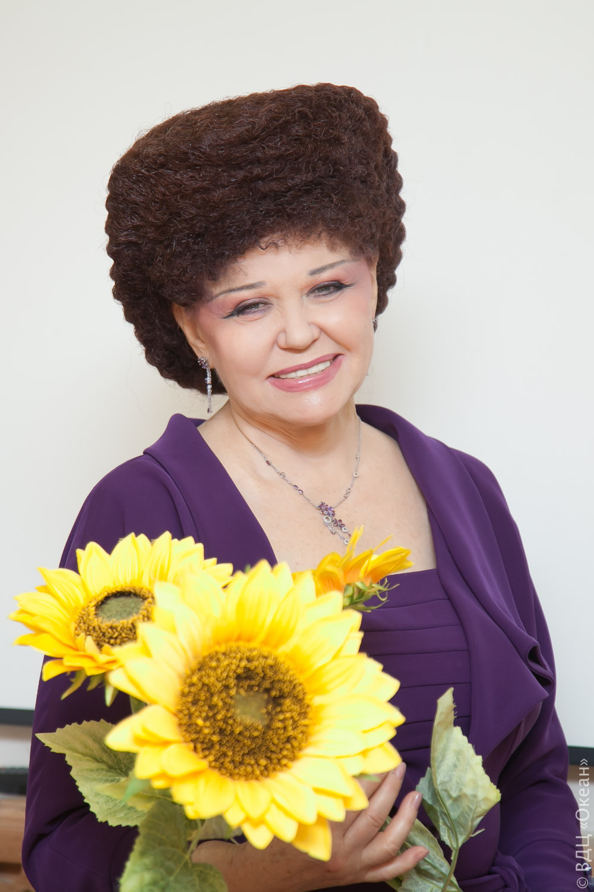
Всероссийское общественное движение «Матери России» создано 04.07.2012 года, под руководством Петренко Валентины Александровны;создано 74 региональных отделения в России

Slide 3
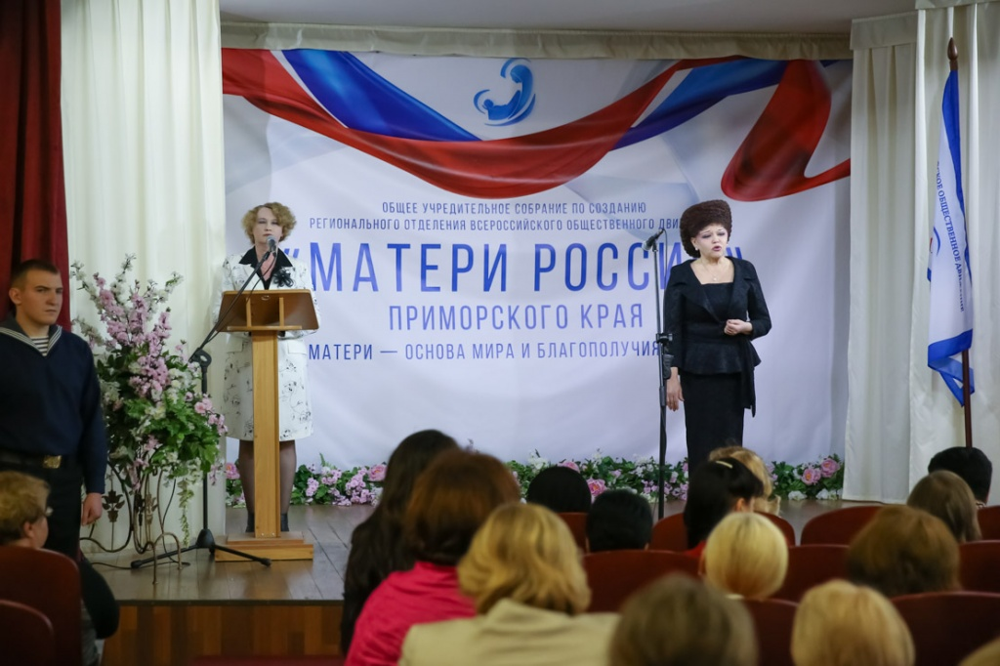
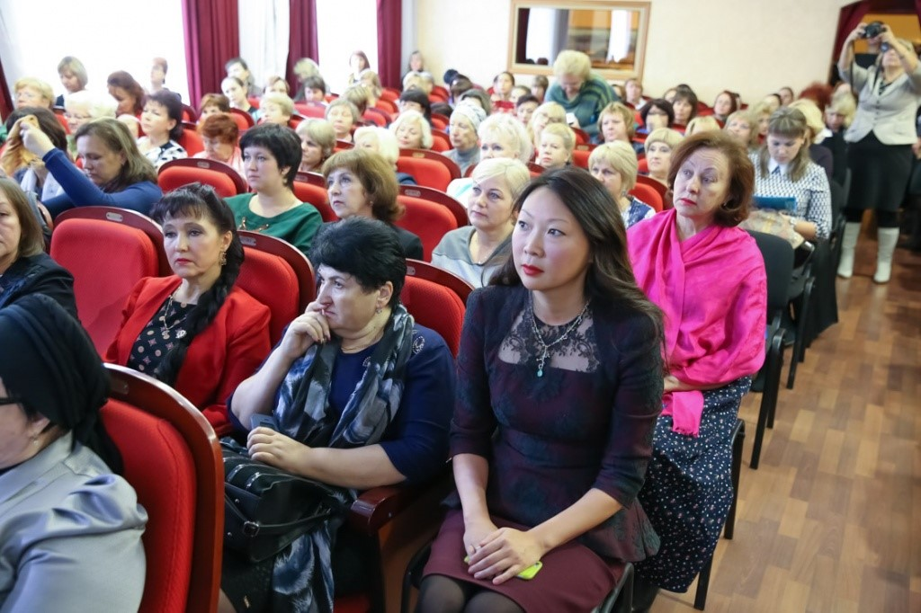
20 ноября 2015 года состоялось учредительное собрание Приморского регионального отделения Всероссийского общественного движения
«Матери России»

Slide 4
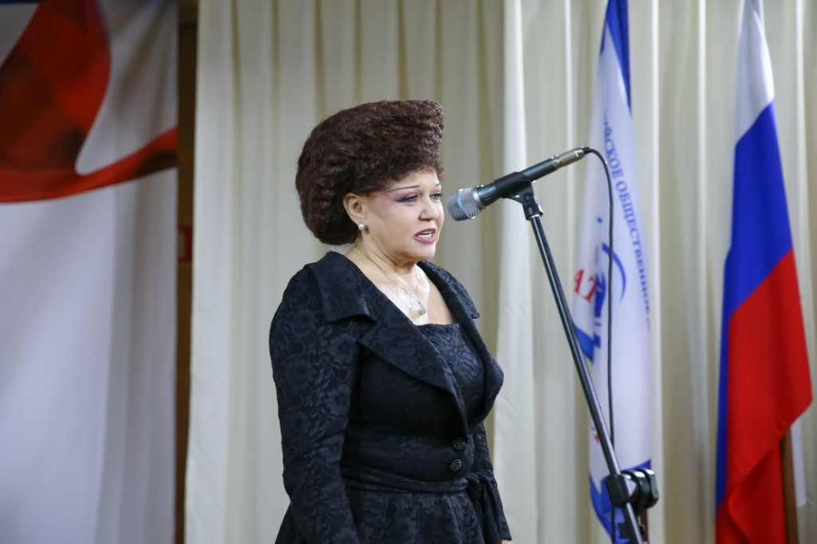

Slide 5
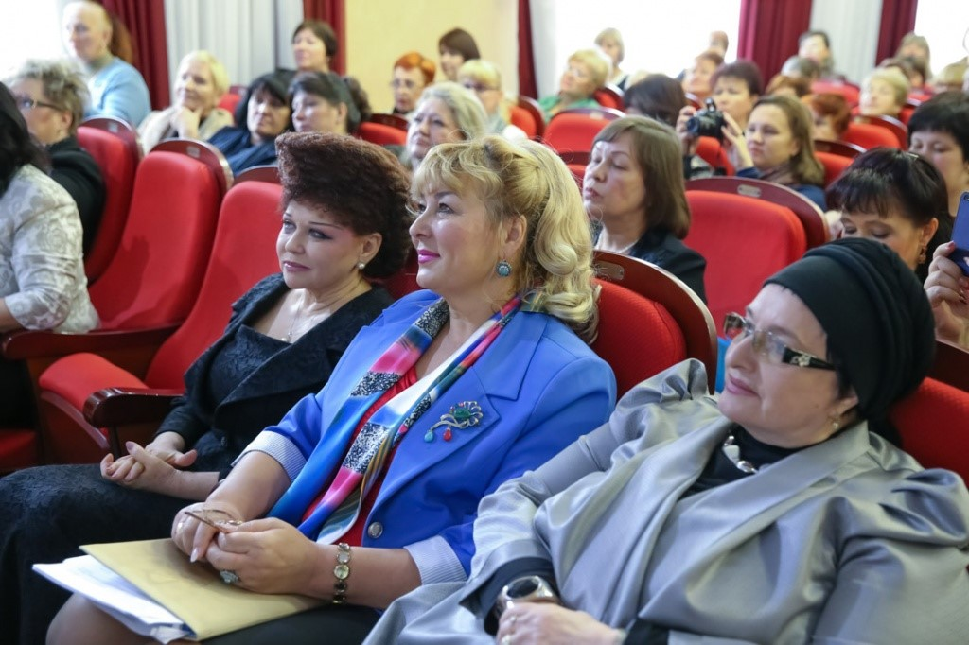

Slide 6
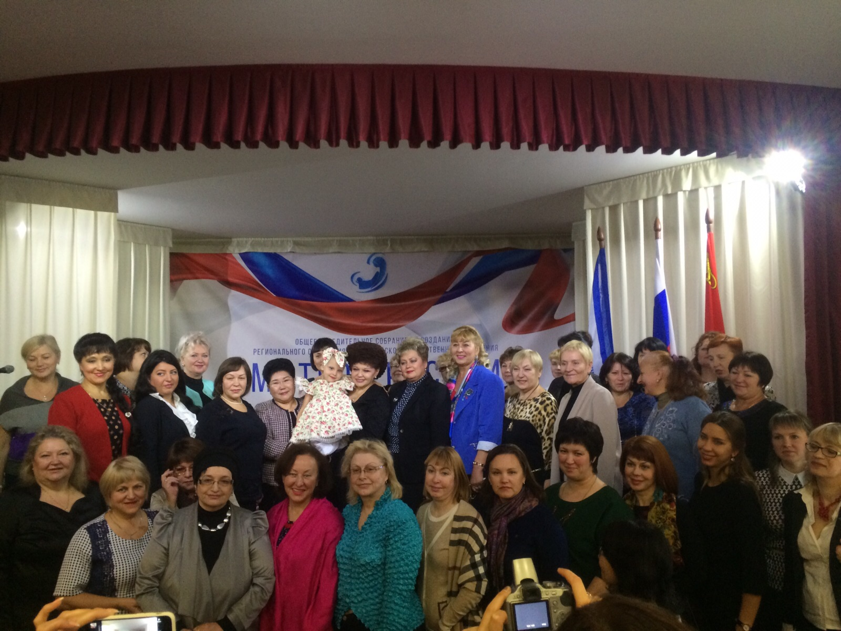

Slide 7
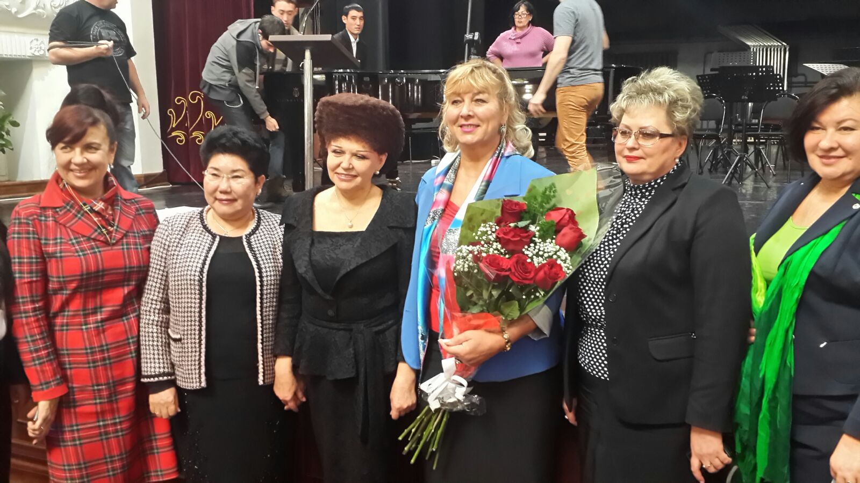

Slide 8
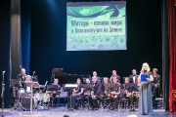
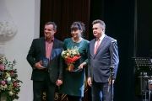
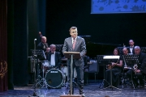
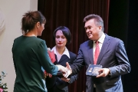
В тот же день состоялось торжественное собрание с участием губернатора Приморского края Владимира Владимировича Миклушевского
с награждением многодетных матерей в честь предстоящего Дня матери

Slide 9
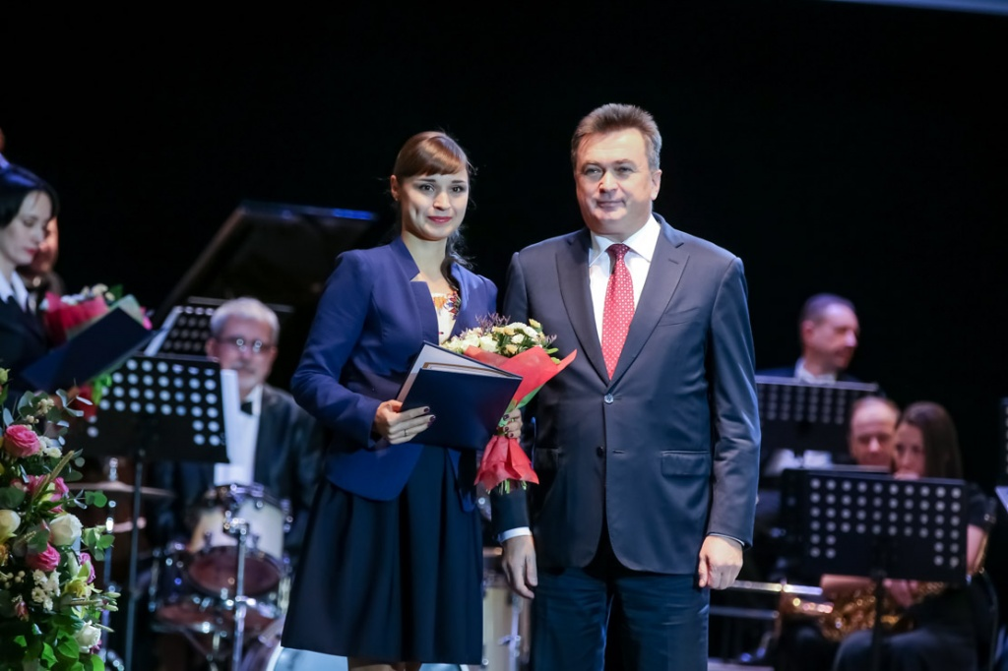

Slide 10
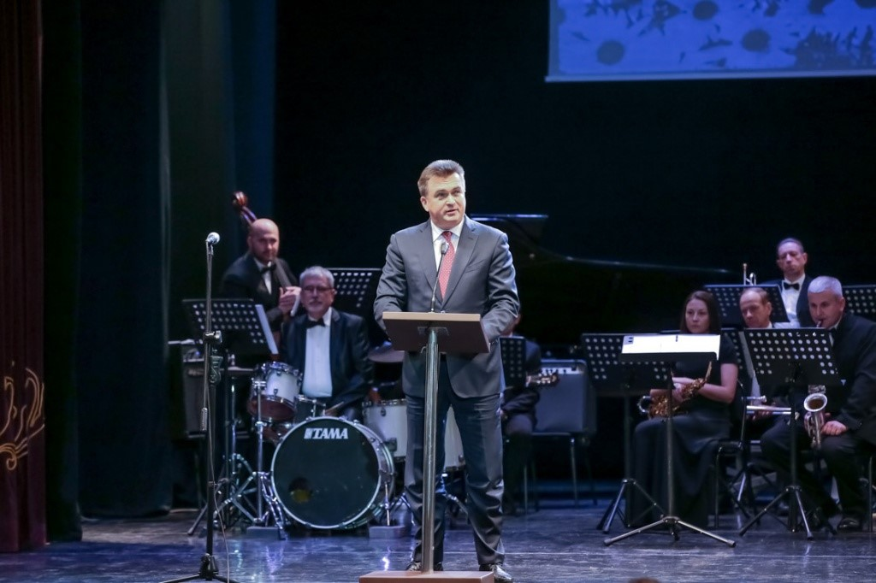

Slide 11
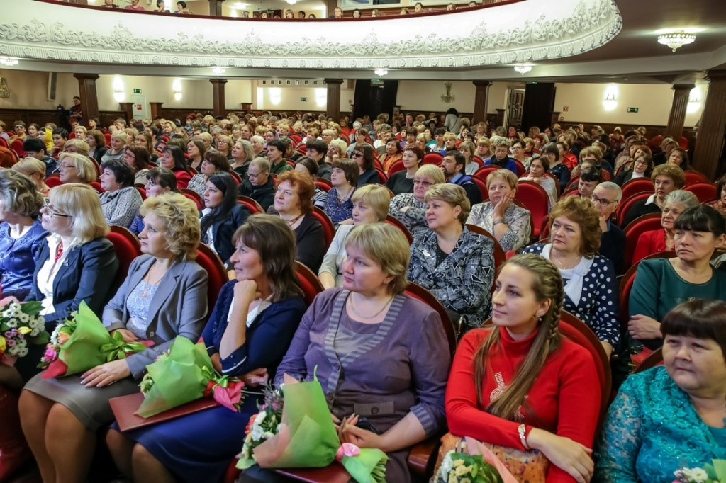

Slide 12
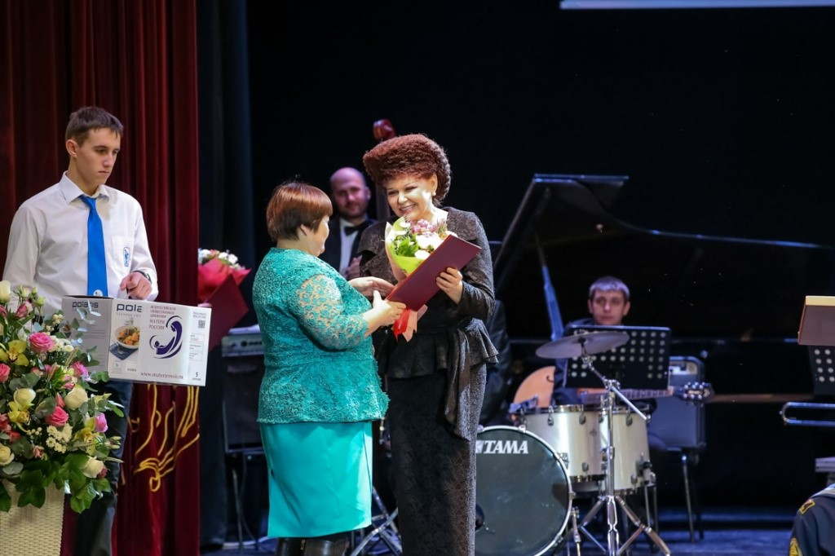

Slide 13
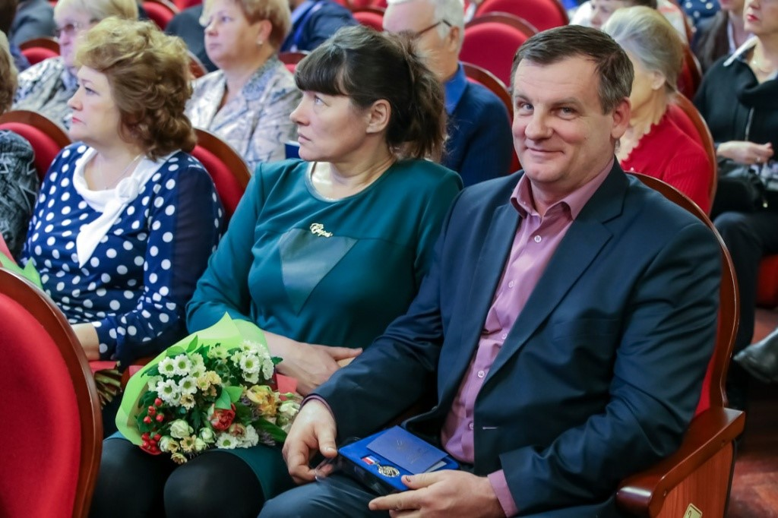

Slide 14
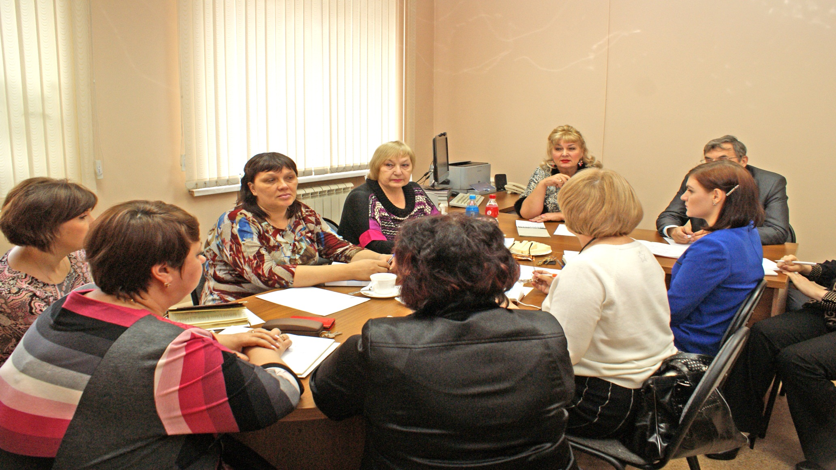
Приморское региональное отделение движения «Матери России» активно начало свою работу

Slide 15
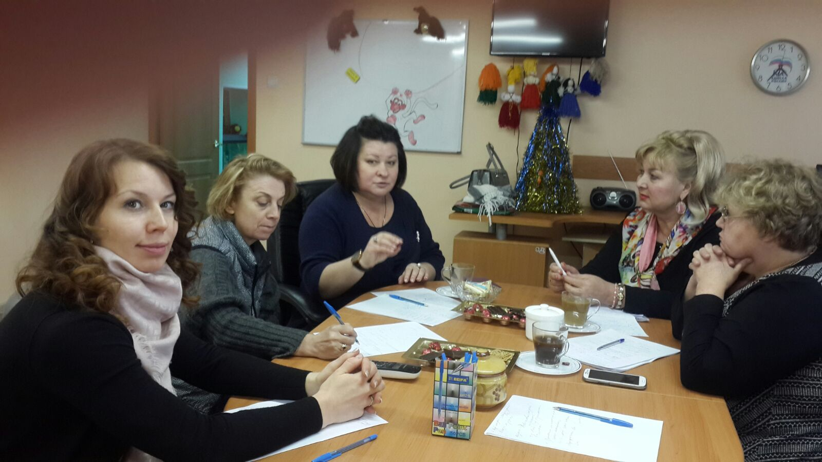

Slide 16
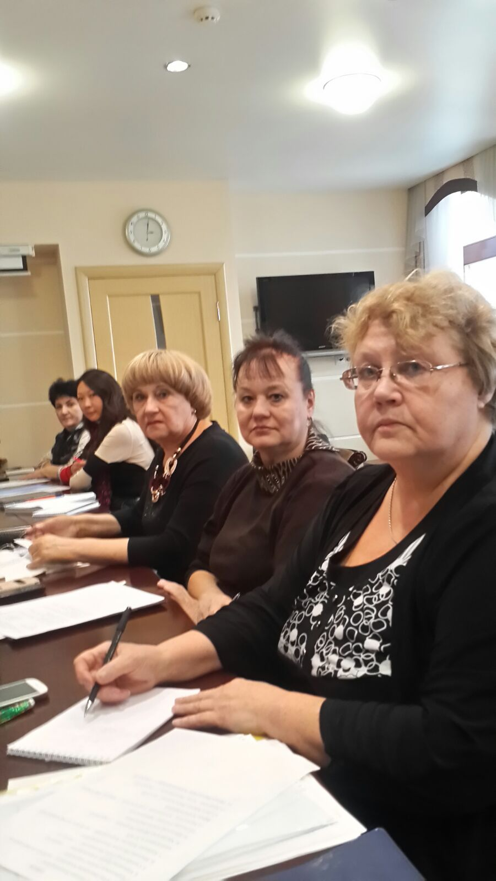

Slide 17
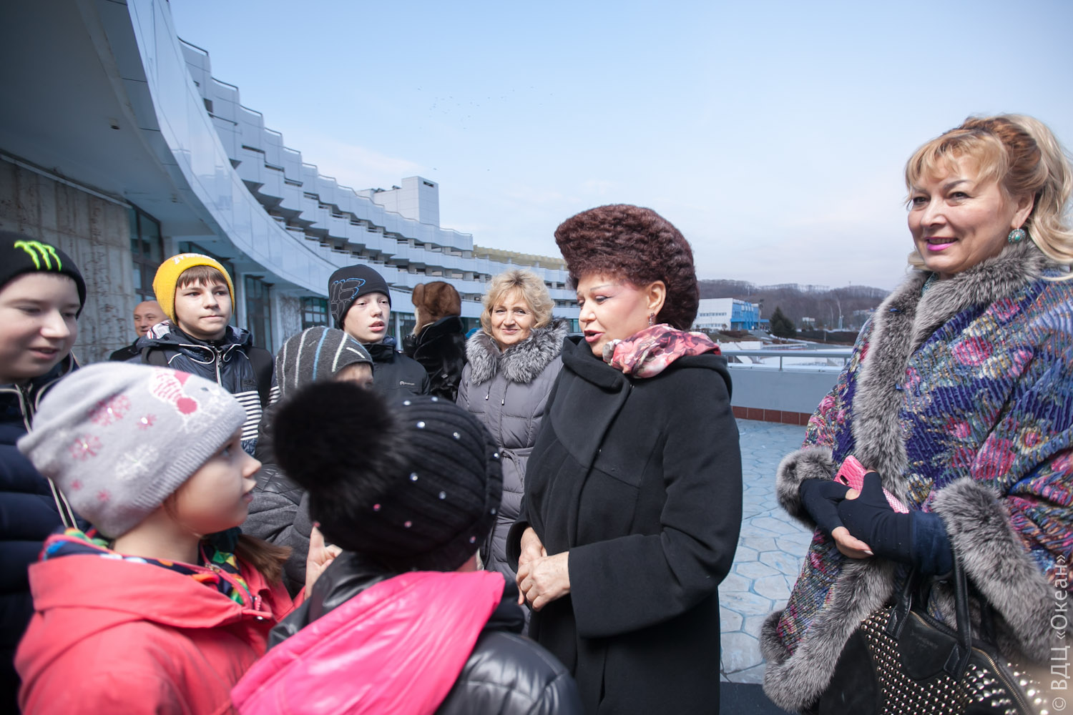
Посещение детского дома №4 и ВДЦ «Океан» совместно с председателем движения Петренко В.А.

Slide 18
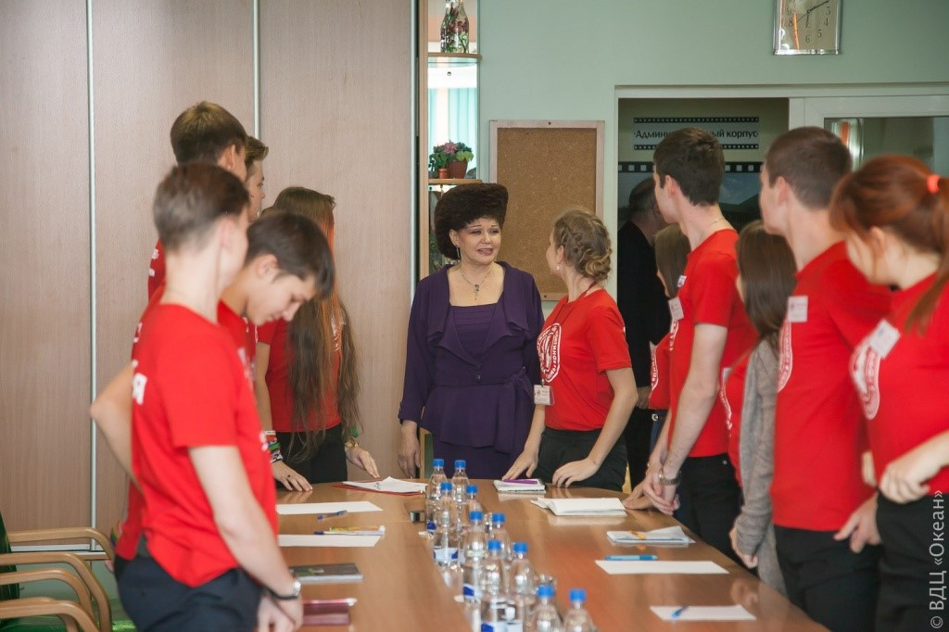

Slide 19
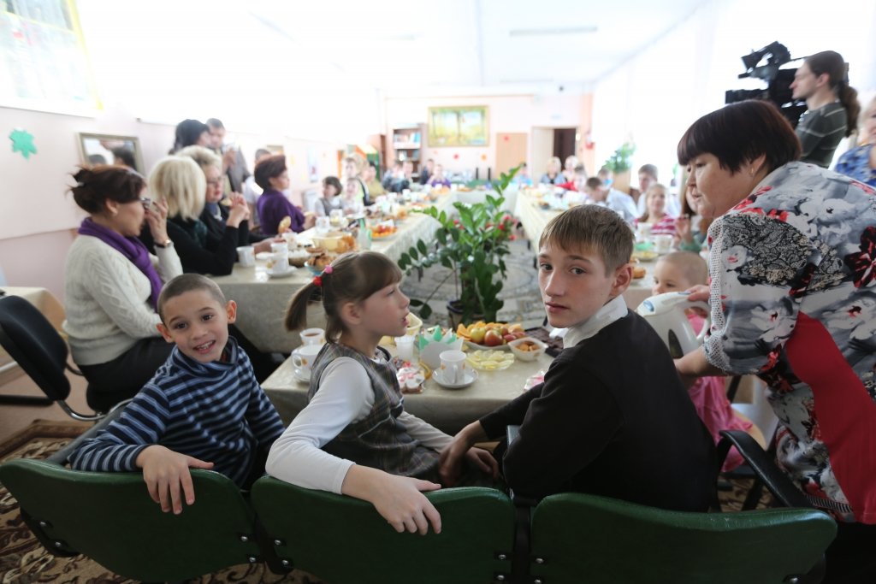

Slide 21
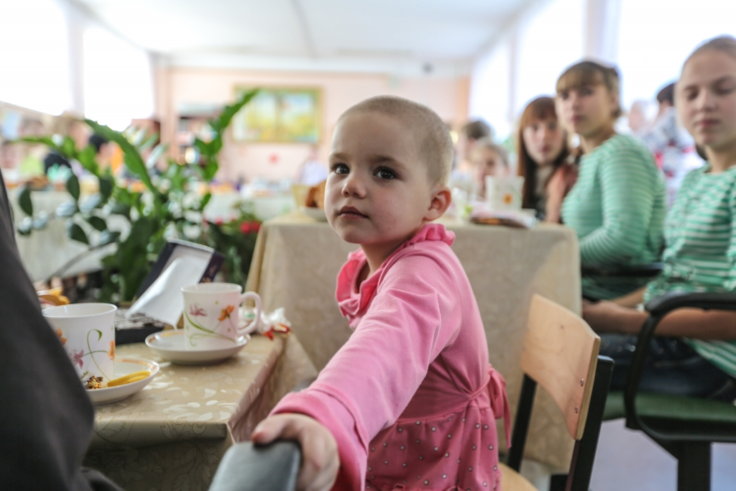

Slide 22
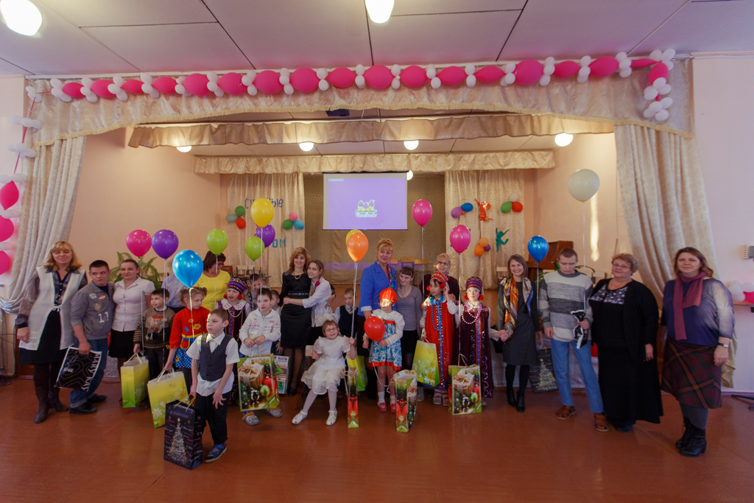
Встреча актива Регионального отделения движения
с воспитанниками специализированной школы-интерната для детей с нарушением опорно-двигательного аппарата в период новогодних каникул

Slide 23
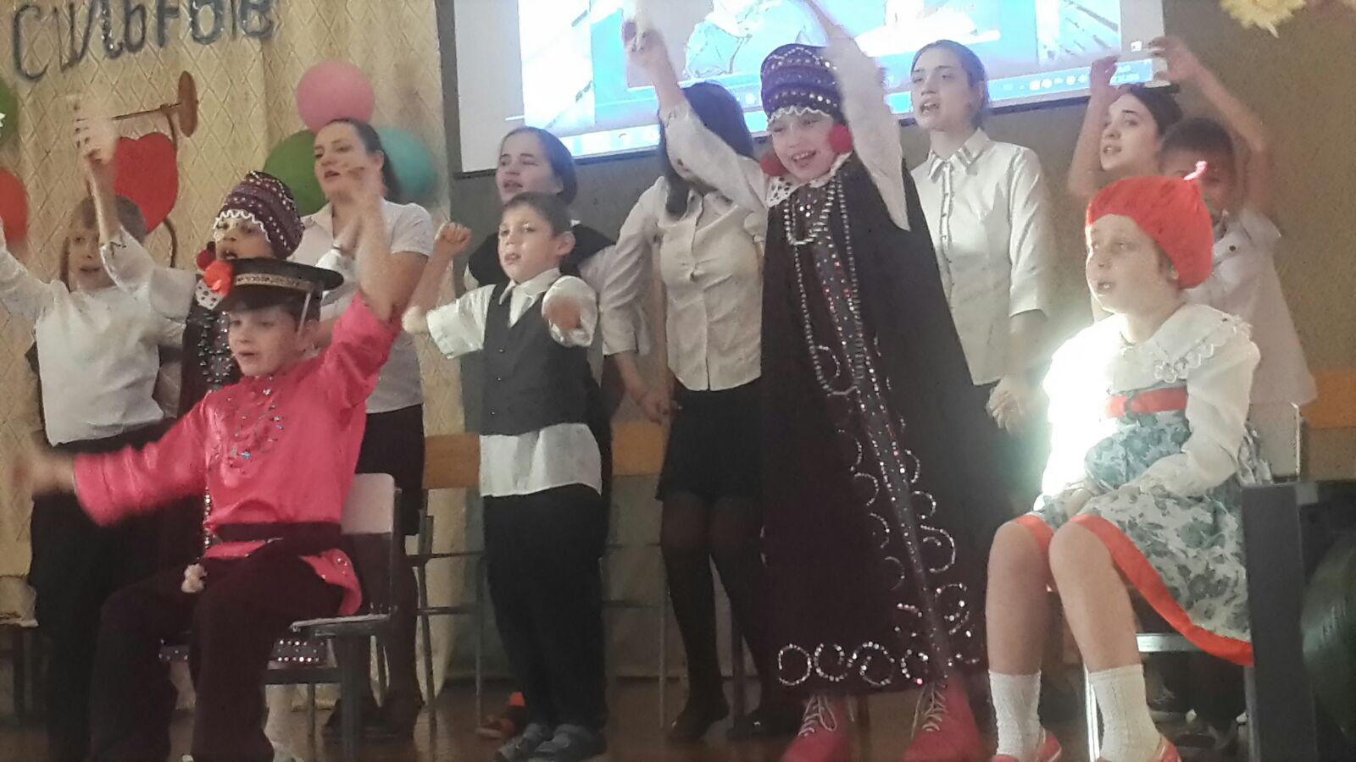

Slide 24
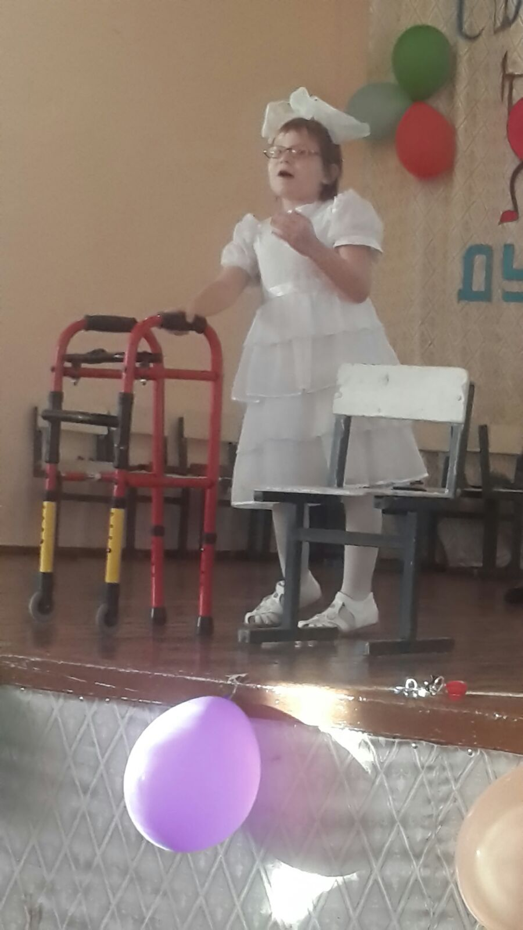

Slide 25
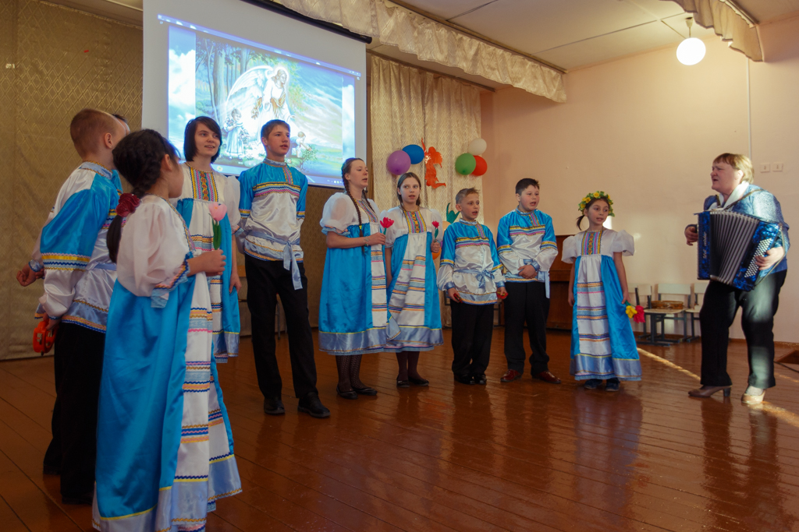
Поздравление от детей реабилитационного центра «Парус Надежды»

Slide 27
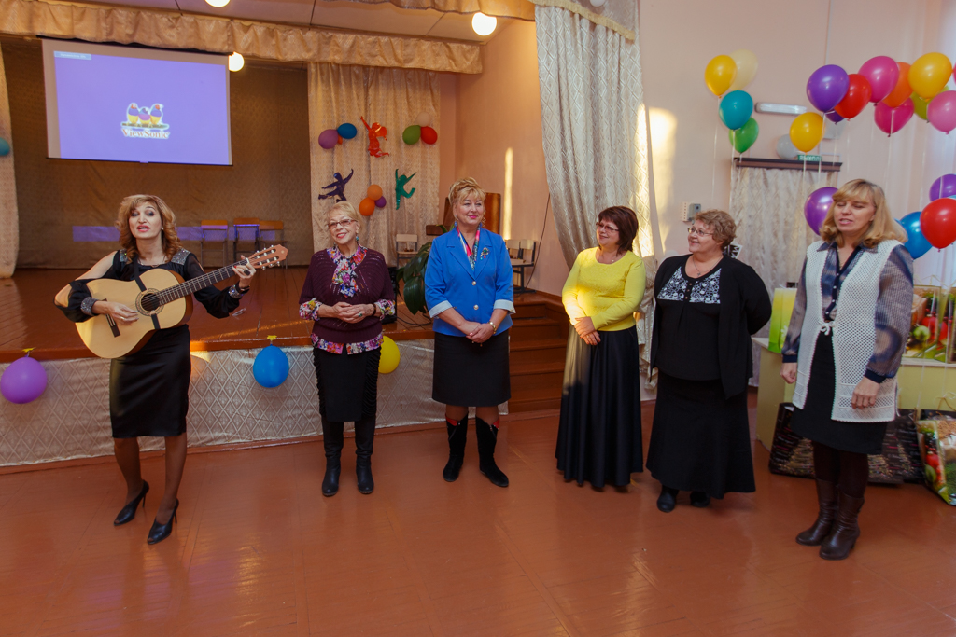
Ответный музыкальный подарок
Актива Движения (Коваль Галина) детям

Slide 28
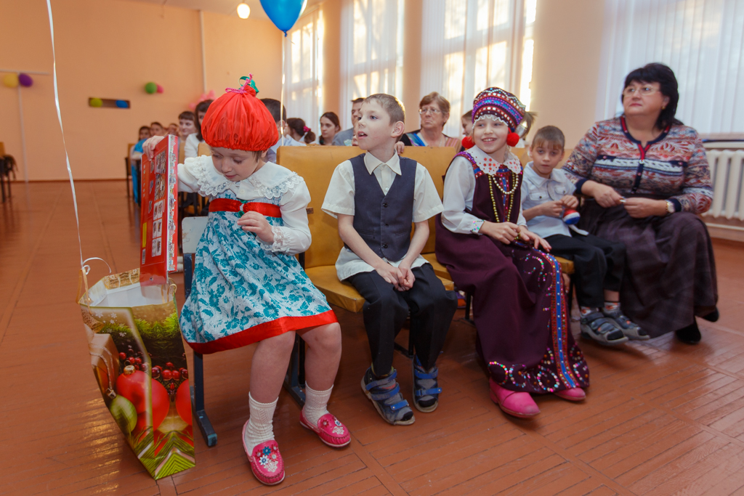

Slide 29
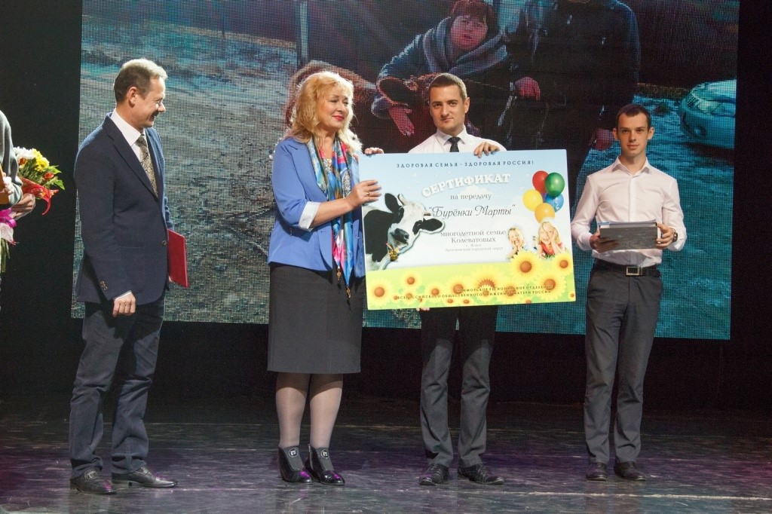
Участие в награждении многодетной семьи Колеватовых из села Ясного Приморского края по программе «Корова-в подарок многодетной семье» (по инициативе Хомечко Екатерины Алексеевны)

Slide 30
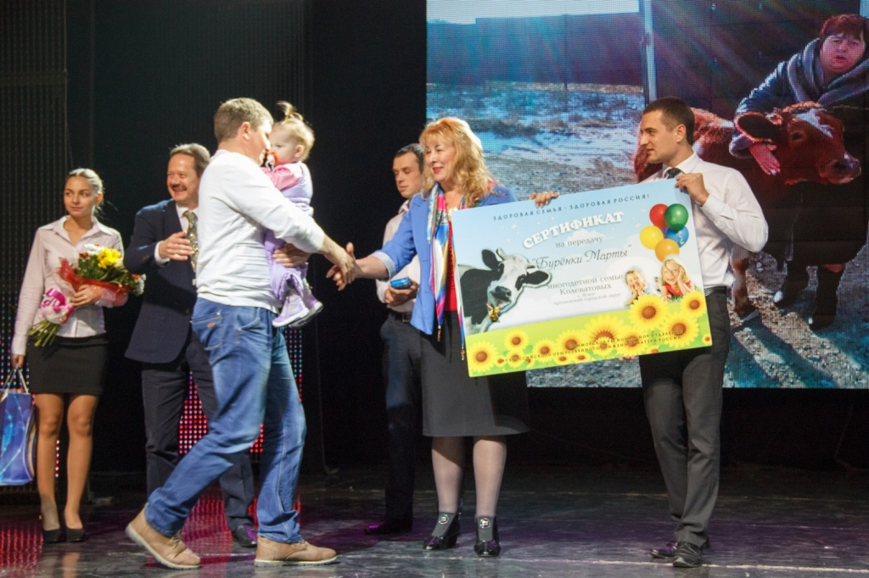

Slide 31
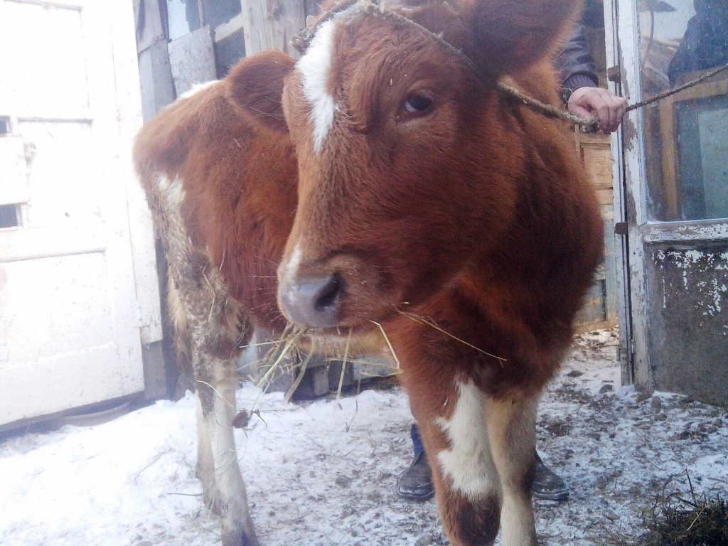

Slide 32
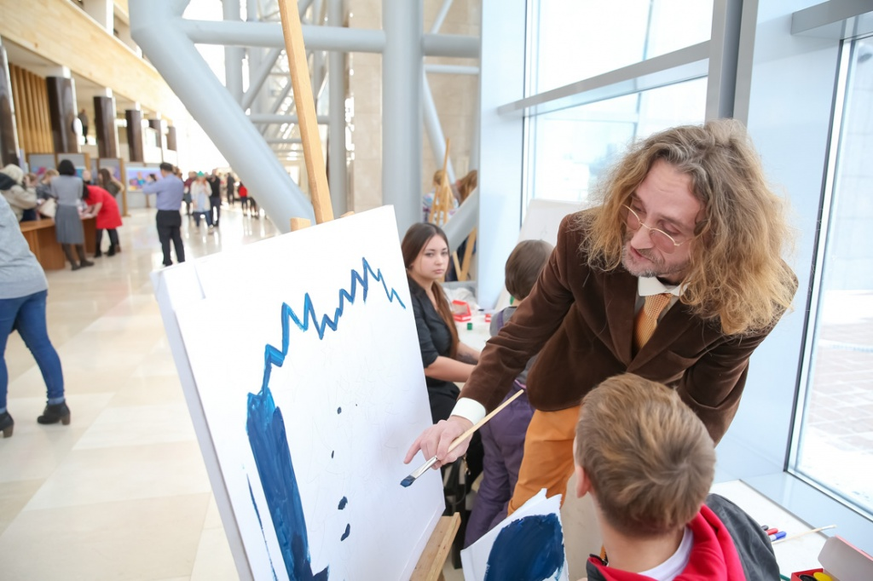
Проведение серии выездных мастер-классов для ребят из детских домов Приморского края с участием художников Дальневосточной художественной академии

Slide 33
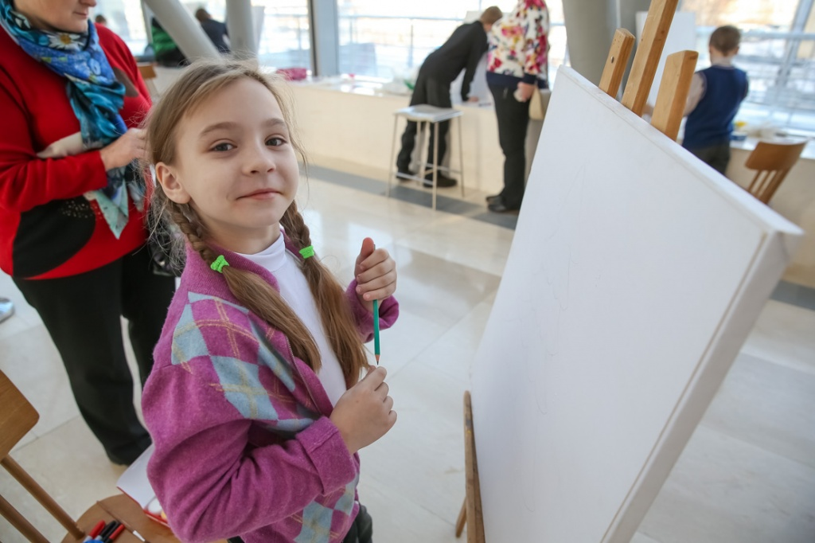
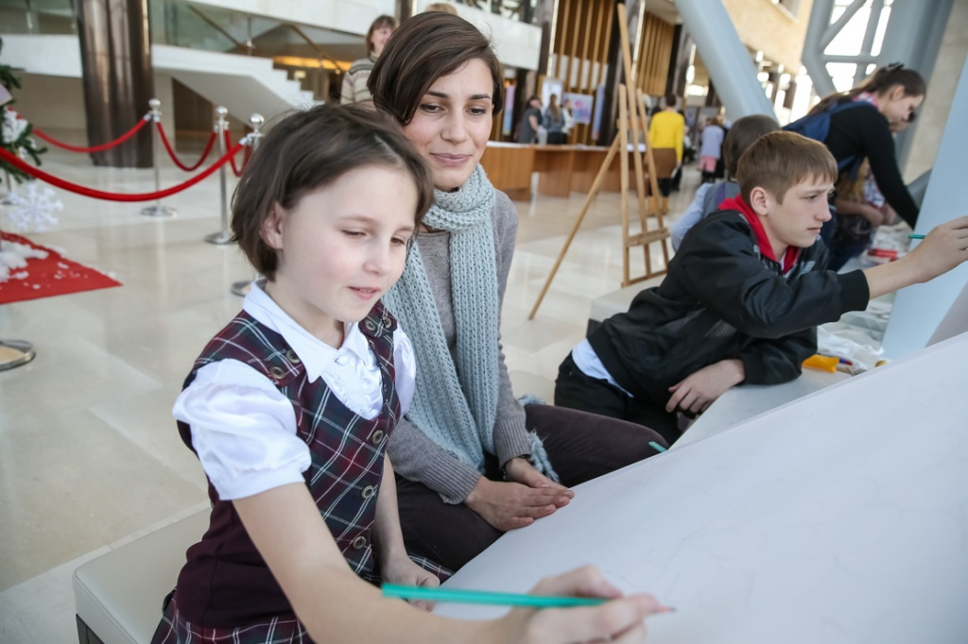
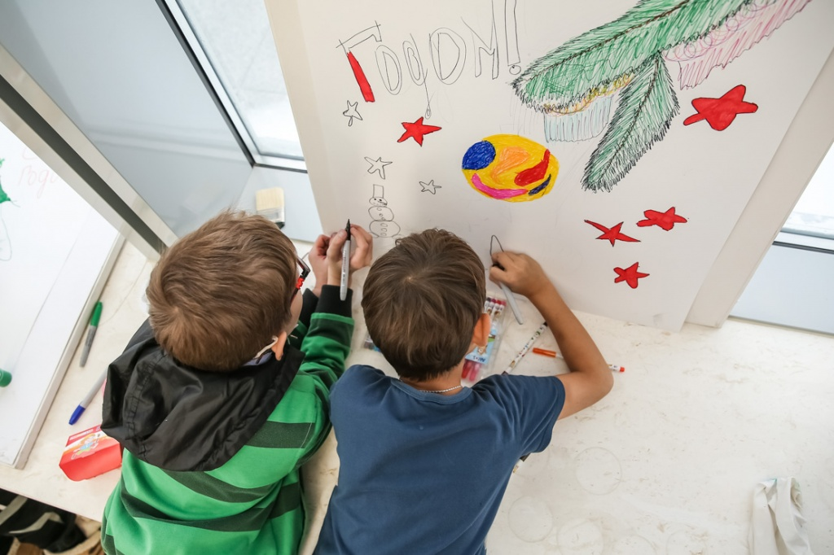

Slide 34
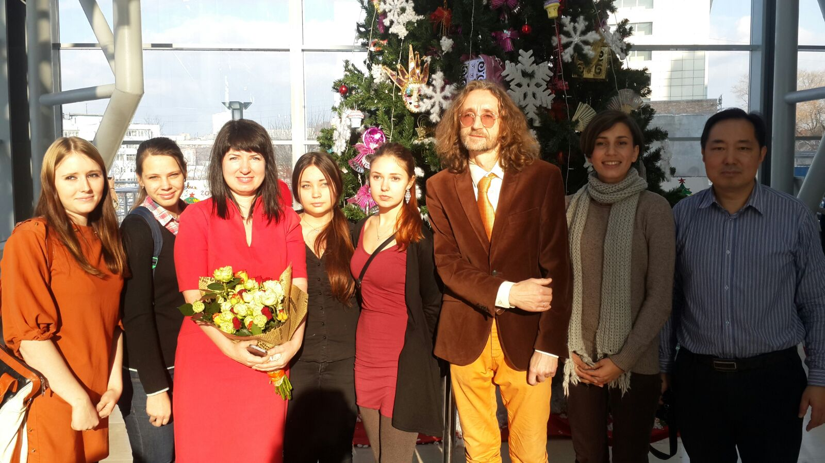
Инициативная группа художников:
Игорь Обухов, Наталья Попович
и выпускники Дальневосточной академии искусств

Slide 35
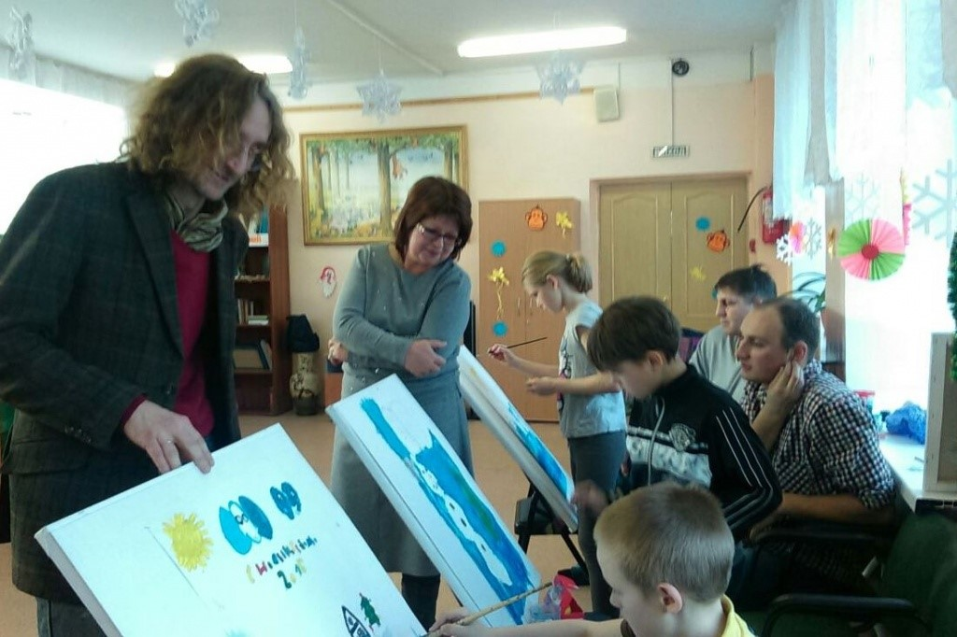
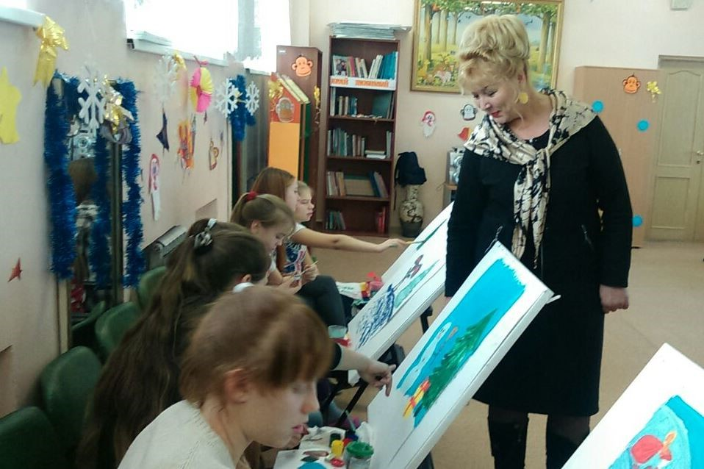

Slide 36
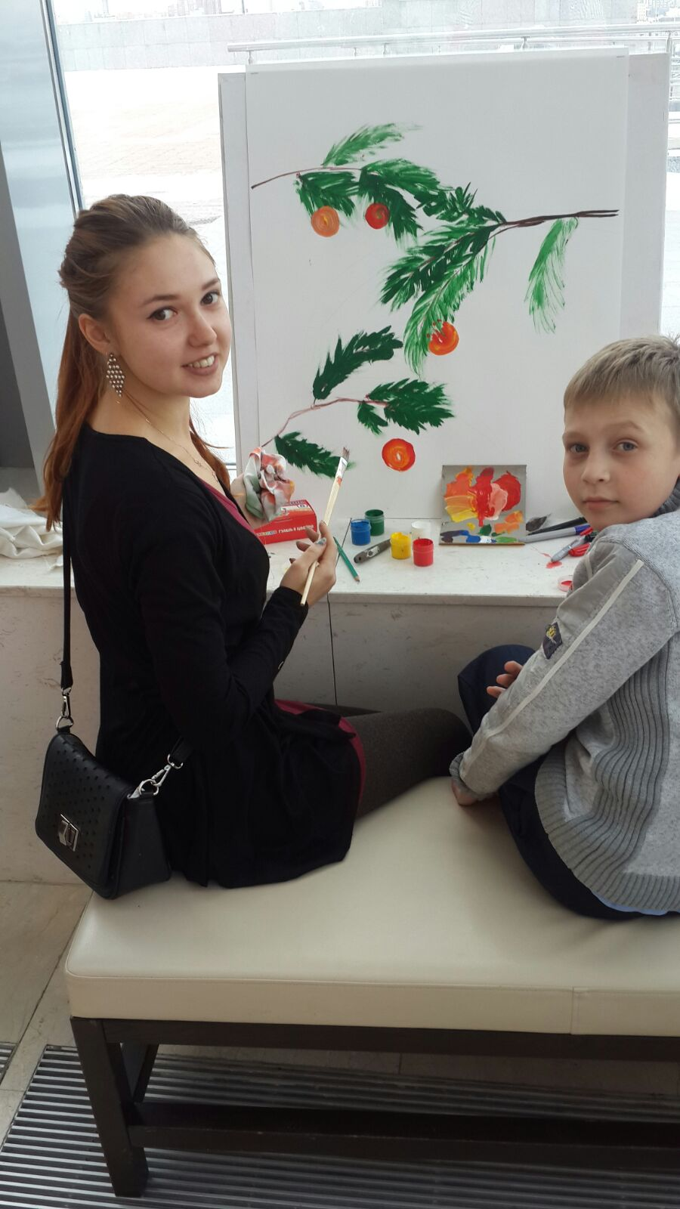
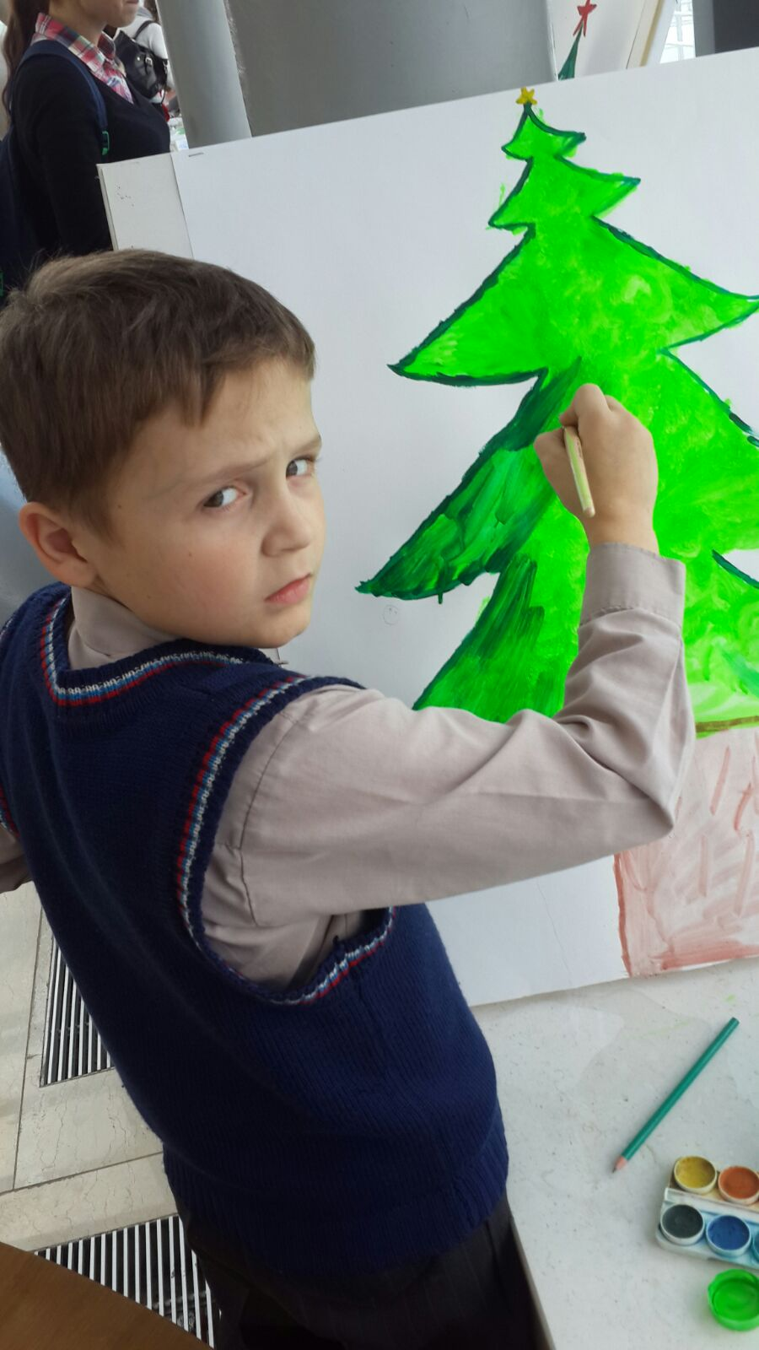

Slide 37
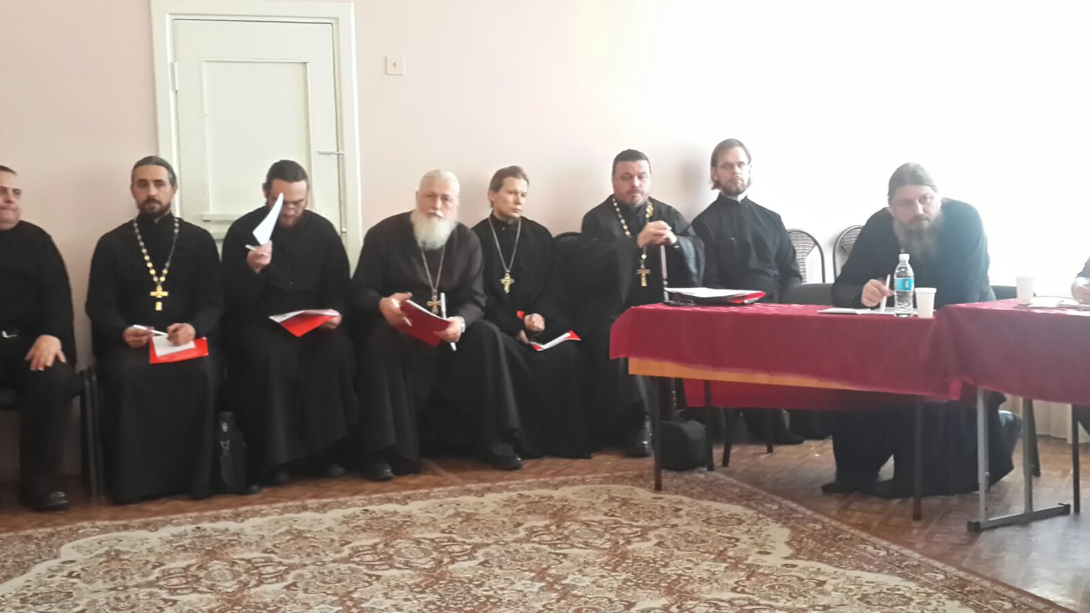
Совместное мероприятие с Департаментом образования Приморского края, Владивостокской епархией РПЦ МП и Уполномоченным при Губернаторе Приморского края по правам ребенка по вопросам социального сиротства

Slide 38
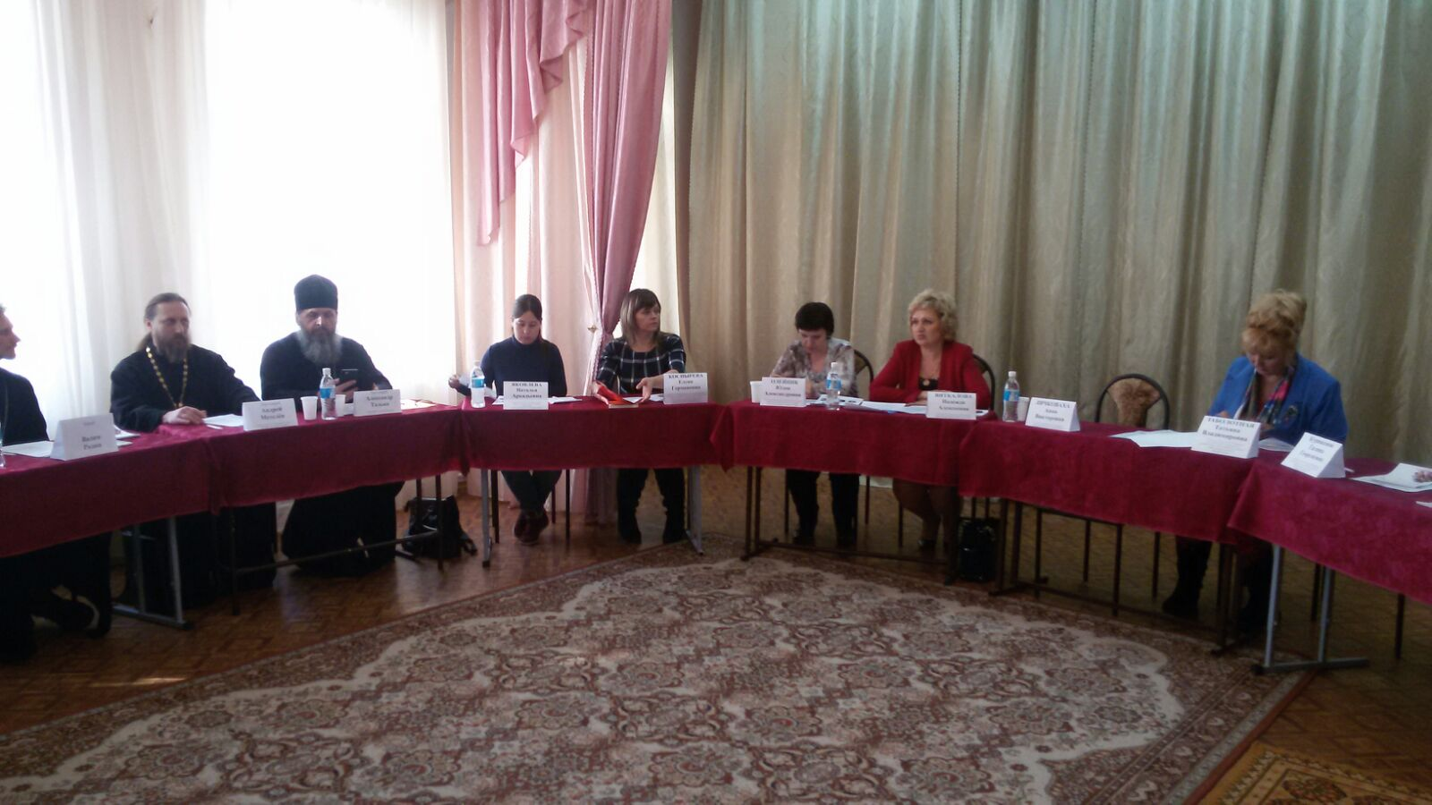

Slide 39
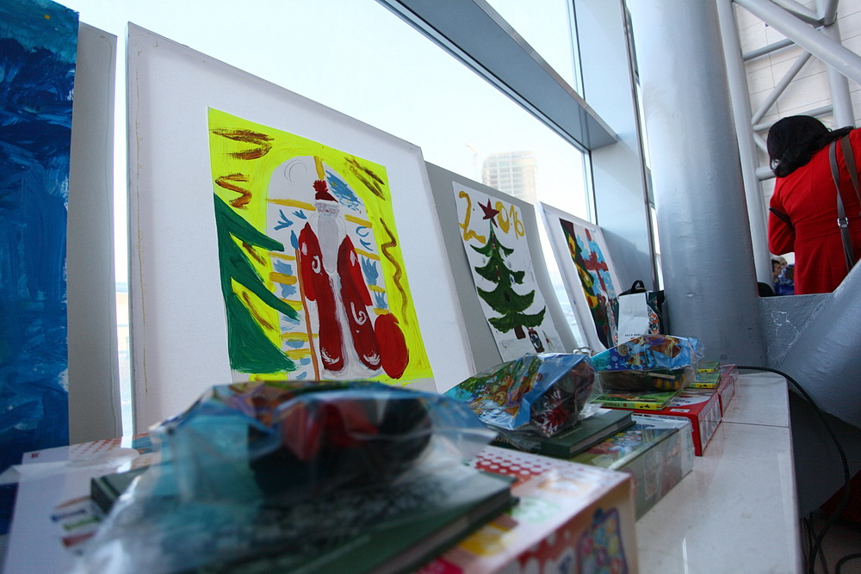
Подведение итоговых результатов конкурса
«Нарисуй мечту»
с награждением победителей призами совместно с Общественным советом при Федеральной службе судебных приставов Приморского края

Slide 40
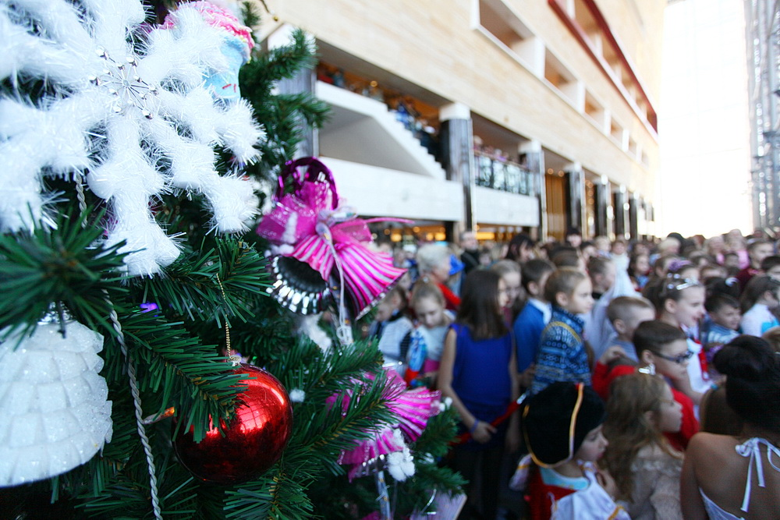
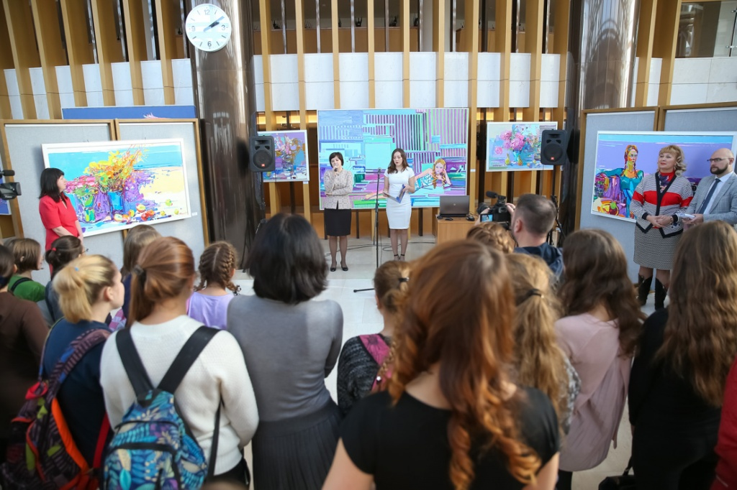
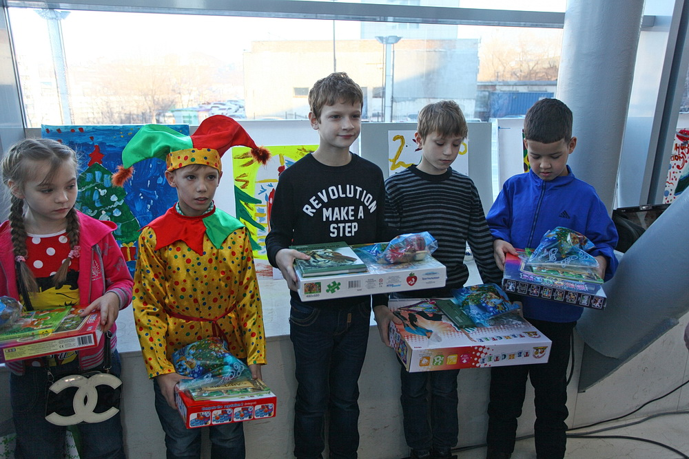
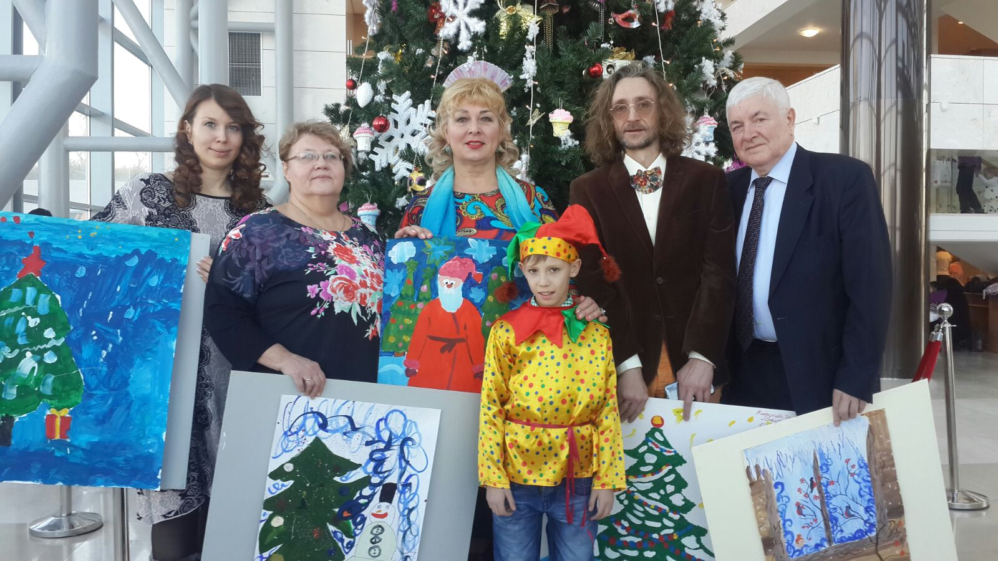

Slide 41
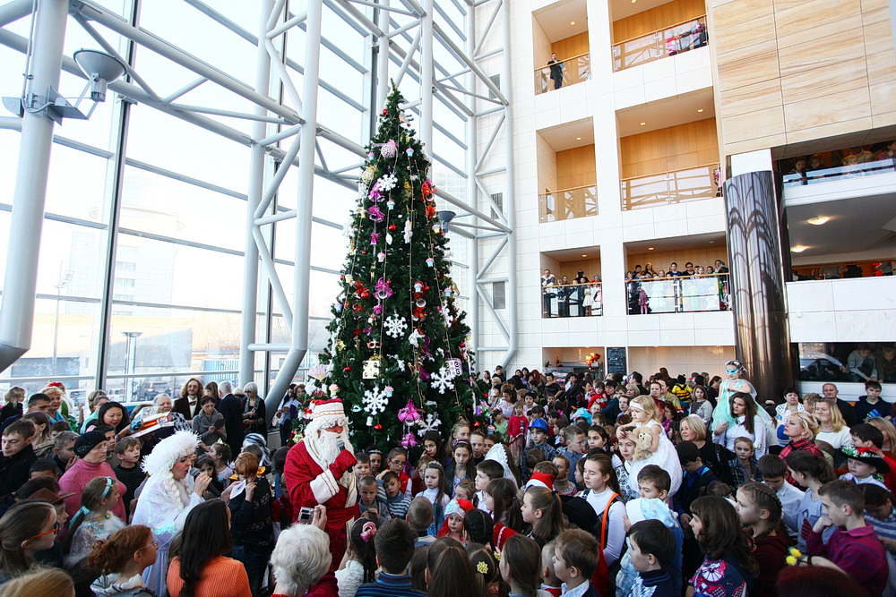
Участие на губернаторской ёлке многодетных семей и воспитанников детских домов

Slide 42
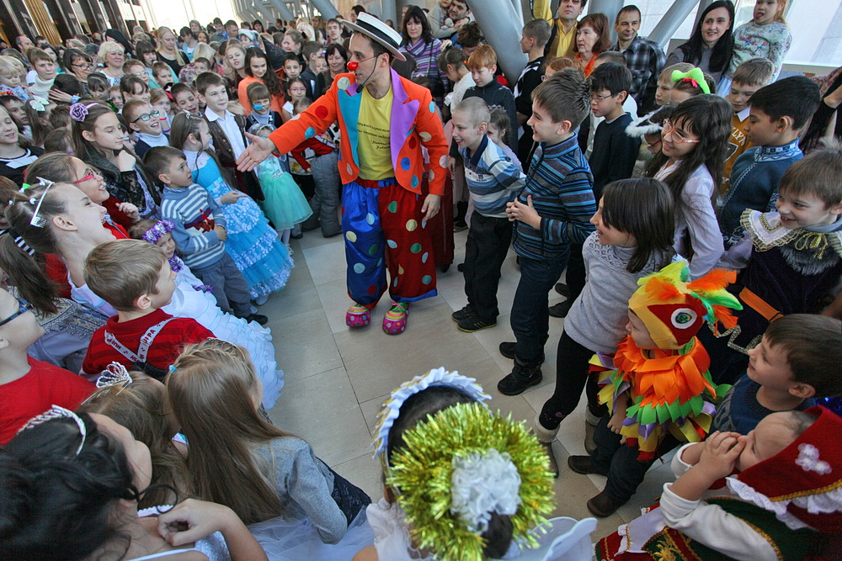

Slide 43
Участие в открытии выставки французской гравюры
в Приморской государственной картинной галерее

Slide 44
Движение приняло участие
в проекте губернатора «Дети Приморья»

Slide 45
Совместно с Департаментом образования проведена акция «Новый год в семье»

Slide 46
Распределены билеты на губернаторскую елку среди многодетных семей Приморского края

Slide 47
Участие в телемарафоне «Дети Приморья»

Slide 48
Встреча с активом матерей Яковлевского района
в рамках «Единого дня приема» 1 декабря 2015 г.

Slide 49
Открытие местного отделения движения Уссурийского городского округа (Самофалова Елена Филипповна – учредитель ПРО ВОД «Матери России»)

Slide 51
Музыкальный подарок детей детского сада
матерям города Уссурийска

Slide 52
Открытие местного отделения в Дальнегорском городском округе

Slide 54
Открытие местного отделения движения
в Арсеньевском городском округе

Slide 57
Впервые папы со своими дочерьми, воспитанницами детского сада города Арсеньева, и мамами приветствовали членов Движения

Slide 61
Открытие местного отделения движения
в Ханкайском районе

Slide 64
Откровенный разговор главы Ханкайского района Владимира Владимировича Мищенко
с членами Движения

Slide 66
По инициативе Приморского регионального отделения и Всероссийского общественного движения «Матери России», а также ВДЦ «Океан» во Владивостоке одна из бухт получит название «Бухта Матери» и в ней будет установлен памятник Матери

Slide 67
Участие Курносенок Галины Георгиевны
в Межрегиональной конференции
«Роль матери в развитии институтов гражданского общества»
г. Якутск,
12 июня 2015 года

